Slide 1
제14장
객체 지향 프로그래밍-2

Slide 2
1. 인스턴스를 함수의 인자값으로 전달할 때
1) 인스턴스를 함수의 인자값으로 전달할 때
- 인스턴스가 함수로 전달되었을 때, 만약 함수 안에서 인스턴스를 변경하면 어떻게 될까? 이것은 어떤 인스턴스가
전달되었느냐에 따라서 달라진다. 만약 숫자나 문자열과 같은 변경 불가능한 인스턴스가 전달되면 이들 인스턴
스는 변경되지 않는다. 하지만 인스턴스가 전달되면 함수가 인스턴스를 변경할 수 있다.
예를 들어서 다음과 같은 예제를 보자.
# 사각형을 클래스로 정의한다.
class Rectangle:
def __init__(self, side=0):
self.side = side
def getArea(self):
return self.side*self.side
# 사각형 객체와 반복 횟수를 받아서 변을 증가시키면서 면적을 출력한다.
def printAreas (r, n):
while n >= 1: 객체의 변수가 증가된다.
print(r.side, "\t", r.getArea())
r.side = r.side + 1
n = n - 1
# printAreas()를 호출하여서 객체의 내용이 변경되는지를 확인한다.
myRect = Rectangle();
count = 5
printAreas (myRect, count)
print("사각형의 변=", myRect.side)
print("반복횟수", count)
출력결과
0 0
1 1
2 4
3 9
4 16
사각형의 변= 5
반복횟수 5
정사각형을 클래스 Rectangle로 정의하였다. 클래스 Rectangle은 side변수와 getArea() 메소드를 가지고 있다. Rectangle의 인스턴
스를 생성하고 이것을 printAreas() 메소드에 전달하였다. printA
reas() 메소드에서는 객체의 side변수를 증가시키면서 getArea() 메소드를 호출하여 사각형의 면적을 출력한다.함수에 인스턴스
를 전달하면 객체의 참조값이전달된다. myRect와 같은 인스턴스
는 변경 가능하므로 함수 안에서 인스턴스의 내용을 변경하면 원
본 객체가 변경된다. 반면에 count와 같은 숫자는 변경 불가능한 객체이므로 함수 안에서 n을 변경하여도 원본 변수인count의 값
은 변경되지 않는다.

Slide 3
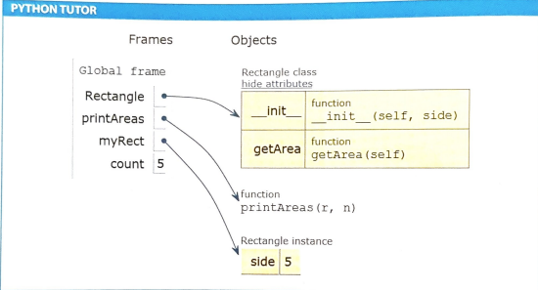
1. 인스턴스를 함수의 인자값으로 전달할 때
2) 파이썬 튜터로 분석
- 앞의 내용을 파이썬 튜터에서 실행해보면 아래와 같다.

Slide 4
2. 특수 메소드
1) 특수 메소드의 개념
- 파이썬에는 연산자(+, -, *, /)에 관련된 특수 메소드(special method)가 있다. 이들 메소드는 우리가 객체에 대하
여 +, -, *, / 와 같은 연산을 적용하면 자동으로 호출된다. 특수 메소드를 이용하면 객체의 상황에 맞는 자연스
러운 연산을 정의할 수 있어서 편리할 때가 많다. 예를 들어서 원을 나타내는 클래스 Circle에 대하여 다음과 같
이 __eq__() 메소드를 정의하였다고 하자.
- __eq__() 메소드가 정의된 객체는 연산자를 이용하여 서로 비교할 수 있다.
- 다음 슬라이드에서 특수 메소드들과 관련된 연산자들을 보도록 하자.
class Circle:
def __eq__(self, other):
return self.radius == other.radius
c1 = Circle(10)
c2 = Circle(10)
if c1 == c2:
print("원의 반지름은 동일합니다. ")

Slide 5
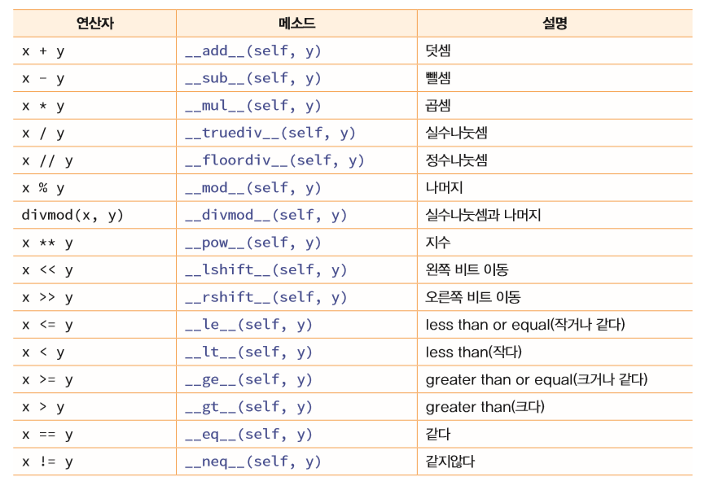
2. 특수 메소드
2) 특수 메소드 표

Slide 6
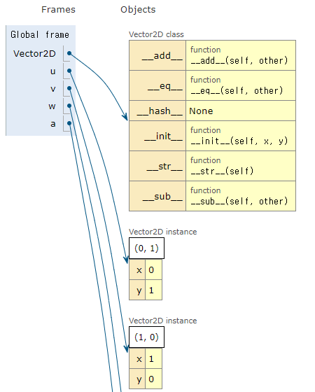
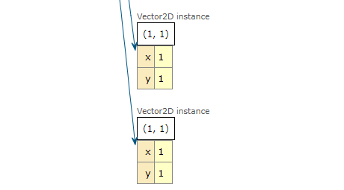
2. 특수 메소드
3) 특수 메소드를 이용한 사례
- 2차원 공간에서 벡터(vector)는 (a, b)와 같이 2개의 실수로 표현될 수 있다. 벡터 간에는 덧셈이나 뺄셈이 정의된다.
class Vector2D :
def __init__(self, x, y):
self.x = x
self.y = y
def __add__(self, other):
return Vector2D(self.x + other.x, self.y + other.y) # 새로운 인스턴스를 생성해서 반환한다.
def __sub__(self, other):
return Vector2D(self.x - other.x, self.y - other.y) # 새로운 인스턴스를 생성해서 반환한다.
def __eq__(self, other):
return self.x == other.x and self.y == other.y
def __str__(self):
return '(%g, %g)' % (self.x, self.y)
u = Vector2D(0, 1)
v = Vector2D(1, 0)
w = Vector2D(1, 1)
a = u + v # 여기서 __add__()가 호출된다.
print(a)
출력결과
(1, 1)

Slide 7
2. 특수 메소드
3) 특수 메소드를 이용한 사례
- 연산 뿐만 아니라 len()과 같은 내장 함수도 특수 메소드로 우리가 정의할 수 있다. 예를 들어서 책을 나타내는 클래
스 Book을 만들고 len() 함수를 정의해보자. len() 함수는 책의 페이지를 반환하는 것으로 하자.
class Book:
def _init__(self, title, author, pages):
self.title = title
self.author = author
self.pages = pages
def __str__(self):
return “제목 : %s, 저자 : %s, 페이지 : %s＂ % (self.title, self.author, self.pages)
def len(self):
return self.pages
book = Book("Data Structure", "Chun", 650)
print(book)
print(book.len())
출력결과
제목 : Data Structure, 저자 : Chun, 페이지: 650
650

Slide 8
3. 파이썬에서의 변수의 종류
1) 변수의 종류
- 앞에서 이미 인스턴스 변수, 클래스 변수에 대해서 학습하였다. 하지만 다시 한번 복기하는 차원으로 정리를 해두
도록 하자.
● 지역 변수 - 함수 안에서 선언되는 변수
● 전역 변수 - 함수 외부에서 선언되는 변수
● 인스턴스 변수 - 클래스 안에 선언된 변수, 앞에 self.가 붙는다.
- Bag이라는 클래스를 다음과 같이 정의하였다. 여기서 data 변수가 인스턴스 변수이다. 인스턴스 변수를 클래스 안
에서 사용하려면 항상 앞에 self.를 붙여야 한다.self. 를 붙이지 않으면 파이썬은 지역 변수를 새로 생성할 것이다.
- 메소드도 마찬가지이다. 클래스 안에서 메소드를 호출하려면 항상 앞에 self.를 붙여야 한다. add() 메소드를 클래스
안에서 사용하려면 self.add()라고 하여야 파이썬이 올바르게 연결한다.
class Bag:
def __init__(self):
self.data = []
def add(self, x) :
self.data.append(x)
def add2(self, x) :
self.add(x)
self.add(x)

Slide 9
4. None 참조값
1) None 참조값이란?
- 변수가 현재 아무 것도 가리키고 있지 않다면 None으로 설정하는 것이 좋다. None은 아무것도 참조하고 있지
않다는 것을 나타내는 특별한 값이다. 예를 들어서 현재 tv 변수가 아무런 값을 가지고 있지 않다면 다음과 같이
설정하는 것이 좋다.
- 어떤 변수가 None인지 아닌지를 검사하려면 다음과 같이 하면 된다.
- None을 가지고 있는 변수를 이용하여 어떤 객체의 멤버를 호출하는 것은 오류가 된다.(TV가 없는데 어떻게 작동
을 시키겠는가?)
tv = None
if tv is None :
print("현재 TV가 없습니다. ")
tv = None
tv.setChannel(5) # 오류이다.

Slide 10
5. 상수 정의
1) 클래스의 상수 정의
- 상수들은 흔히 클래스 변수로 정의된다. 예를 들어서 게임에서 몬스터의 건강 상태를 몇 개의 상수로 표현해보자.
- 만약 몬스터가 먹이를 먹었다면 건강이 좋아질 것이다. eat() 메소드가 호출되면 건강 상태를 STRONG으로 변경
해보자.
- 한 번씩 다른 캐릭터를 공격하면 건강이 약해진다고 하자. 이것은 다음과 같이 구현할 수 있다.
class Monster :
# 상수 값 정의
WEAK = 0
NORMAL = 10
STRONG = 20
VERY STRONG = 30
def __init__(self) :
self.__health = Monster. NORMAL
def eat(self) :
self.__health = Monster.STRONG
def attack(self):
self.__health = Monster.WEAK

Slide 11
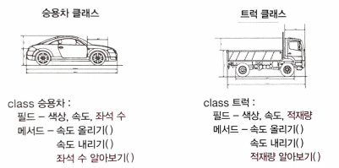
6. 클래스 상속
1) 상속이란?
- 클래스의 상속(Inheritance)은 기존 클래스에 있는 필드와 메서드를 그대로 물려받는 새로운 클래스를 만드는 것
이다. 상속받은 후에는 새로운 클래스에서 추가로 필드나 메서드를 만들어 사용해도 된다.
- 승용차 클래스와 트럭 클래스를 생성한다고 가정해 보자. 우리는 앞 장에서 배운 내용으로 각 클래스를 생성할 수
있다. 다음을 보자.
- 승용차와 트럭은 공통된 부분이 많다. 필드 중에는 색상, 속도가 공통되고, 메서드는 속도 올리기()와 속도 내리
기() 메서드가 공통된다. 차이점이라면 승용차는 좌석 수 필드가 필요하고, 트럭은 적재량 필드가 필요하며, 각각
을 알아내는 좌석 수 알아보기() 메서드와 적재량 알아보기() 메서드가 필요하다.
- 자동차 각각을 모두 클래스로 생성하는 것보다는 승용차, 트럭의 공통된 특징을 자동차라는 클래스로 생성한 후
승용차와 트럭은 자동차 클래스의 특징을 그대로 물려받고, 필요한 필드와 메서드만 추가하면 상당히 효율적이
지 않을까?

Slide 12
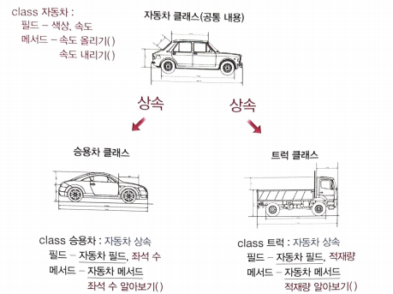
6. 클래스 상속
1) 상속이란?
- 아래 그림을 보자.
- 위의 그림에서는 승용차와 트럭의 공통되는 필드인 색상, 속도와 공통되는 메서드인 속도 올리기()와 속도 내리
기()를 자동차 클래스에 정의했다. 그리고 자동차 클래스를 상속받아서 승용차와 트럭 클래스를 만들었다. 승용차
클래스에서는 자동차 클래스의 필드와 메서드를 그대로 이어받고, 좌석 수 필드와 좌석 수 알아보기() 메서드를
추가했다. 트럭 클래스도 마찬가지로 자동차 클래스의 필드와 메서드를 그대로 이어받고, 적재량 필드와 적재량
알아보기() 메서드를 추가했다.
공통된 내용을 자동차 클래스에 두고 상속을 받음으로써 일관되고 효율적
인 프로그래밍이 가능하다. 참고로 상위 클래스인 자동차 클래스를 슈퍼 클
래스 또는 부모 클래스, 조상클래스 라고도 하며, 하위의 승용차와 트럭 클
래스는 서브 클래스 또는 자식 클래스, 자손클래스 라고도 한다.
상속을 구현하는 문법은 서브 클래스를 정의할 때 괄호 안에 슈퍼 클래스의 이름을 넣으면 된다.
class 서브_클래스(슈퍼클래스) :
# 이 부분에 서브 클래스의 내용 코딩

Slide 13
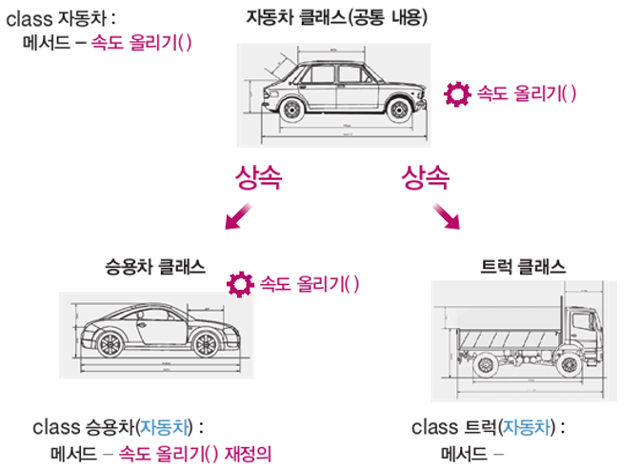
6. 클래스 상속
2) 메서드 오버라이딩
- 메서드 오버라이딩(Overriding)은 상위 클래스의 메서드를 서브 클래스에서 재정의하는 것이다. 아래 그림은 메
서드 오버라이딩을 잘 보여 준다. 트럭의 속도에는 제한이 없지만, 승용차는 안전을 이유로 속도를 최대 150km로
제한해야 한다고 가정하자.
슈퍼 클래스(자동차)를 상속받은 서브 클래스(승용차, 트럭)는 속도 올리기()
메서드를 상속받기 때문에 원칙적으로 속도 올리기() 메서드는 다시 만들
필요가 없다. 트럭은 자동차의 속도 올리기() 메서드를 그대로 상속받기 때
문에 자동차의 속도 올리기()를 그대로 사용하면 된다. 하지만 승용차는 속
도에 제한이 있어 자동차의 속도 올리기()와 내용이 달라야 한다면 승용차
클래스에서 속도 올리기()를 구현부를 다시 만들어서 사용한다. 이렇게 슈퍼 클래스에 있는 메서드를 서브 클래스에서 다시 만들어 사용하는 것을 메서
드 오버라이딩 또는 재정의라고 한다.

Slide 14
6. 클래스 상속
2) 메서드 오버라이딩
- 아래 예제 코드를 보자.
# 클래스 선언 부분 #
class Car :
speed = 0
def upSpeed(self, value) :
self.speed += value
print("현재 속도(슈퍼 클래스) : %d" % self.speed)
class Sedan(Car) :
def upSpeed(self, value) :
self.speed += value
if self.speed > 150 :
self.speed = 150
print("현재 속도(서브 클래스) : %d" % self.speed)
class Truck(Car) :
pass
# 변수 선언 부분 #
sedan1, truck1 = None, None
# 메인 코드 부분 #
truck1 = Truck()
sedan1 = Sedan()
print("트럭 --> ", end = "")
truck1.upSpeed(200)
print("승용차 --> ", end = "")
sedan1.upSpeed (200)
출력 결과
트럭 --> 현재 속도(슈퍼 클래스) : 200
승용차 --> 현재 속도(서브 클래스) : 150
서브 클래스(Sedan)의 upSpeed() 메서드를 재정의 한다.그리고 Sedan 인스
턴스의 upSpeed() 메서드를 호출하면 재정의된 upSpeed() 메서드를 호출한
다. 서브 클래스(Truck)에는 아무런 내용도 없으므로 슈퍼 클래스(Car)의 메
서드를 모두 그대로 상속받는다. 그리고 Truck 인스턴스의 upSpeed()를 호
출하면 슈퍼 클래스(Car)의 upSpeed() 메서드를 호출한다.

Slide 15
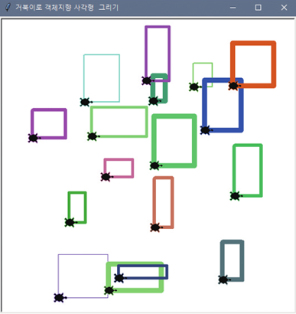
6. 클래스 상속
2) 메서드 오버라이딩
- 또 다른 예제 코드를 보자. 복잡해 보이지만 어려운 내용은 아니니 천천히 분석해보도록 하자.
import turtle
import random
#클래스 선언 부분 #
class Shape : # 슈퍼 클래스
myTurtle = None
cx, cy = 0, 0 # 도형의 중심점
def __init__(self) :
self.myTurtle = turtle.Turtle('turtle’)
def setPen(self): # 펜 색상과 두께 무작위로 뽑기
r = random.random()
g = random.random()
b = random.random()
self.myTurtle.pencolor((r, g, b))
pSize = random.randrange(1, 10)
self.myTurtle.pensize(pSize)
def drawShape(self): # 오버라이딩
pass
class Rectangle(Shape) : # 서브 클래스
width, height = [0] * 2
def __init__(self, x, y):
Shape.__init__(self) #슈퍼클래스의생성자호출
self.cx = x
self.cy = y
self.width = random.randrange(20, 100)
self.height = random.randrange(20, 100)
def drawShape(self):
# 네모 그리기
sx1, sy1, sx2, sy2 = [0]*4 # 왼쪽 위 X,Y와 오른쪽 아래 X,Y
sx1 = self.cx - self.width / 2
sy1 = self.cy - self.height / 2
sx2 = self.cx + self.width / 2
sy2 = self.cy + self.height / 2
self.setPen() # 부모 클래스 메서드
self.myTurtle.penup()
self.myTurtle.goto(sx1, sy1)
self.myTurtle.pendown()
self.myTurtle.goto(sx1, sy2)
self.myTurtle.goto(sx2, sy2)
self.myTurtle.goto(sx2, sy1)
self.myTurtle.goto(sx1, sy1)
# 함수 선언 부분
def screenLeftClick(x, y):
rect = Rectangle(x, y)
rect.drawShape()
#메인 코드 부분
turtle.title(‘거북이로 객체지향 사각형 그리기’)
# 화면을 클릭시 매개변수로 들어온 함수를 실행, 마우스 왼쪽 클릭
turtle.onscreenclick(screenLeftClick, 1)
turtle.done() # 터틀창 자동 닫기 방지함

Slide 16
6. 클래스 상속
3) super() 메서드
- 서브 클래스에서 메서드 오버라이딩을 할 때, 슈퍼 클래스의 메서드나 속성을 사용해야 하는 경우가 있다. 이럴
때는 super() 메서드를 사용하면 된다.
class Car :
value = '슈퍼 값’
def carMethod(self):
print('슈퍼 클래스 메서드 실행~~’)
class Sedan(Car) :
value = '서브 값’
def carMethod(self) :
super().carMethod() # Car 클래스의 carMethod()가 실행됨
print('서브 클래스 메서드 실행’)
print(super().value) # Car 클래스의 value가 출력됨
sedan1 = Sedan()
sedan1.carMethod()

Slide 17
감사합니다.

